Slide 2
Erasmus+ programa. eTwinning - tarpmokyklinio bendradarbiavimo galimybės profesinio ugdymo kontekste.
Danguolė Olbutienė
metodininkė
Kauno maisto pramonės ir prekybos mokymo centras
2014-11-08

Slide 3
eTwinning programa prasidėjo
2005 metais kaip pagrindinė Europos Komisijos eLearning programos dalis.
Nuo 2014 metų eTwinning įsitvirtino Europos Sąjungos švietimo, mokymo, jaunimo ir sporto programoje Erasmus+.
eTwinning Centrinei paramos tarnybai vadovauja European Schoolnet

Slide 4
Švietimo mainų paramos fondas
nuo 2007 m. sėkmingai veikianti Lietuvos nacionalinė agentūra, kuriai pavesta administruoti Mokymosi visą gyvenimą programą ir kitas Europos Komisijos (EK) ir LR Vyriausybės finansuojamas iniciatyvas švietimo ir profesinio mokymo srityje.
administruoja daugiau nei 50 įvairiausiu veiklų (aktualios moksleiviams, senjorams, darželiams ar mokykloms, aukštojo mokslo ar kitoms su švietimu susijusioms institucijoms).
teikiamomis galimybėmis gali pasinaudoti įvairios asociacijos, verslo ar nevyriausybinės organizacijos, kitos struktūros, siekiančios tobulinti savo veiklos sritį ar kelti darbuotojų kvalifikaciją.

Slide 5
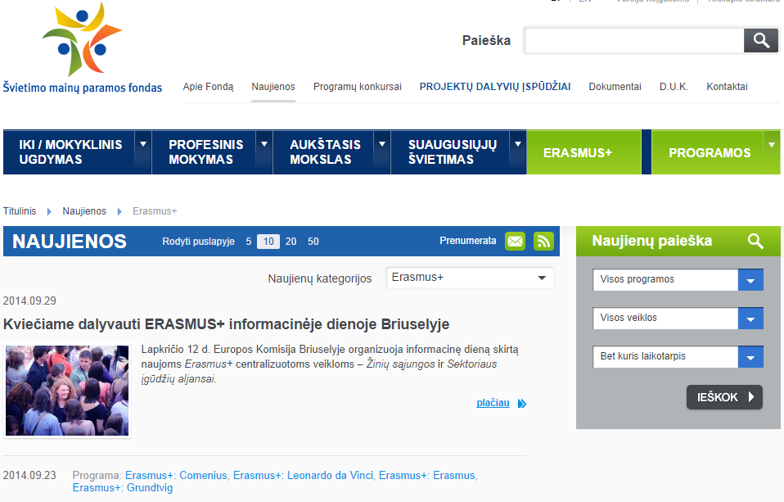
www.smpf.lt

Slide 6
ERASMUS+ bus įgyvendinama 2014–2020 metais
Programa bus siekiama užtikrinti teigiamą ir tvarų poveikį švietimo, mokymo, jaunimo ir sporto sričių politikai ir praktikai, vykdant įvairias Programoje numatytas veiklas, skatinančias pokyčius ir naujoves tiek instituciniu, tiek sistemos lygmeniu.

Slide 7
Daugiašalė partnerystė
tai mokyklų bendradarbiavimo projektai, kurie jungia bendrai veiklai mokymo institucijas iš visų programoje dalyvaujančių šalių.
Bendradarbiaujant su kolegomis iš kitų šalių, mokyklos bendruomenė turi galimybę pažinti kitas kultūras, tobulinti užsienio kalbų žinias, pasidalinti gerąja darbo patirtimi, naujoviškomis ugdymo praktikomis ir tuo pačiu ugdyti mokinių bendruosius gebėjimus.
eTwinning – naujas žingsnis mokyklai žengti link rimtesnių projektų ir veiklų.

Slide 8
EK numato
svarbesnį eTwinning vaidmenį Europos mokyklų bendravimo ir bendradarbiavimo kontekste - sustiprinti mokyklų bendradarbiavimo platformą:
eTwinning - išorinis langas į pasaulį, galimybė mokyklai tapti matoma;
daugiau dėmesio eTwinning bendruomenės valdymui (bendruomenė bendruomenėje).

Slide 9
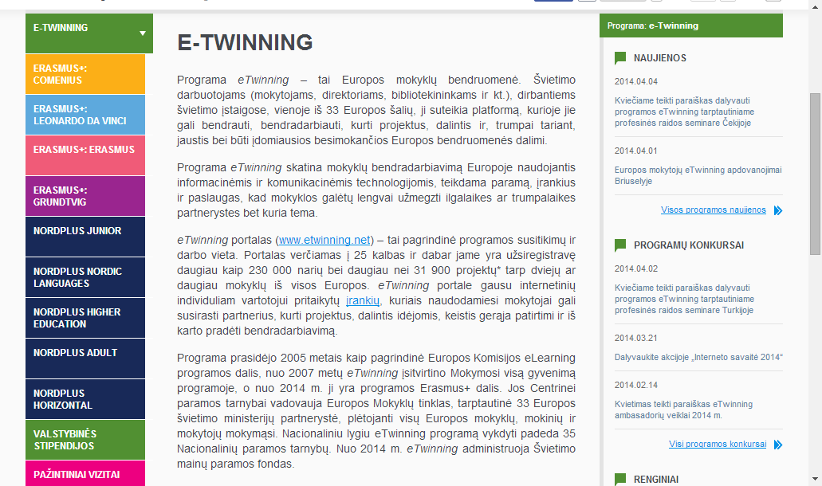
smpf.lt apie eTwinning

Slide 10
2014 m. eTwinning prioritetai
Techninės ir pedagoginės pagalbos teikimas dalyvaujančioms mokykloms
Konsultavimas el. paštu ir telefonu (SMPF);
Konsultavimas mokyklose prie kompiuterių ir el. paštu (konsultantai);
Pagalbos vadovas nacionalinėje svetainėje ir nacionaliniuose leidiniuose.

Slide 11
Didesnės galimybės mokytojų profesiniam tobulinimuisi:
- Mokymosi kursai;
- Paskaitos internetu (Ekspertai);
- Mokymosi/tobulinimosi medžiaga (pats mokytojas turės galimybę parsisiųsti jį dominančią medžiagą)
- Profesinio tobulėjimo seminarai

Slide 12
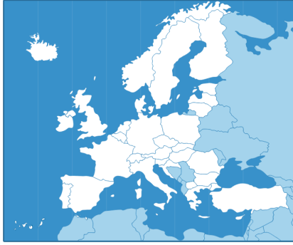
eTwinning programoje
Dalyvauja 33 šalys - nacionaliniu lygiu eTwinning programą vykdyti padeda 33 Nacionalinės paramos tarnybos (NPT)
Tarptautinė 30 Europos švietimo ministerijų partnerystė, plėtojanti visų Europos mokyklų, mokinių ir mokytojų mokymąsi.
eTwinning.net portalas verčiamas į 26 kalbas
Dalyvių amžius 3 - 20+

Slide 13
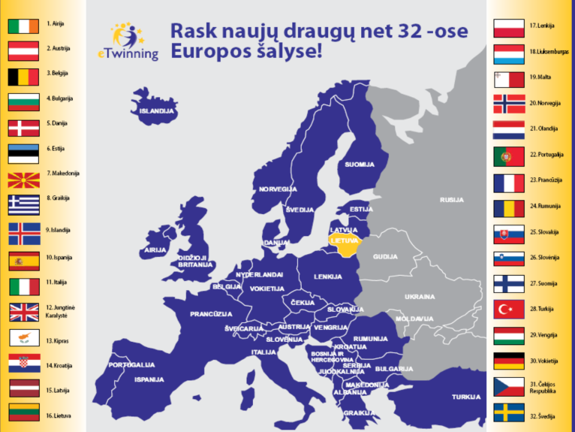
eTwinning šalys
33-

Slide 14
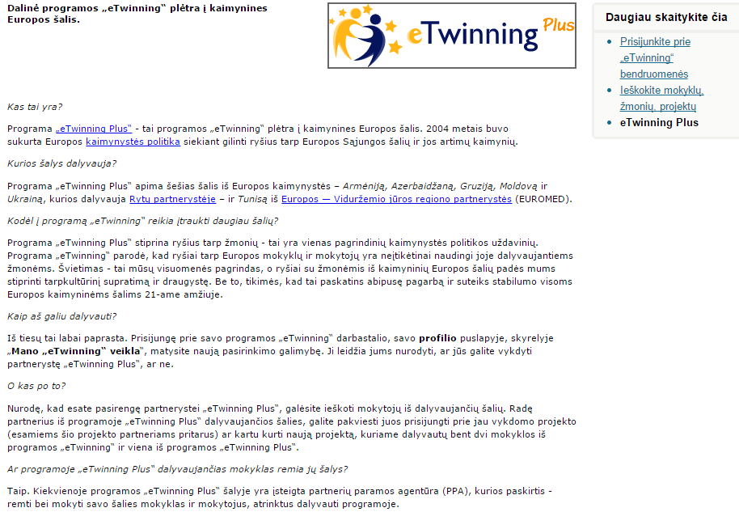
Plėtra į kaimynines šalis

Slide 15
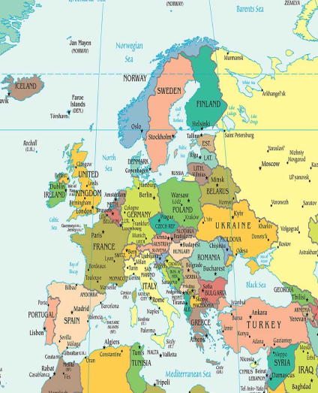
Armėnija, Azerbaidžanas, Gruzija, Moldova, Ukraina, Tunisas

Slide 16
eTwinning centrinis portalas www.etwinning.net „Nemokama ir saugi platforma mokytojams, skirta bendrauti, vystyti bendradarbiavimo projektus ir dalintis idėjomis visoje Europoje“ Centrinė paramos tarnyba (CSS)

Slide 17
www.etwinning.net
Informacija iš visų dalyvaujančių eTwinning projektinėje veikloje šalių.
Rasite:
Gerosios patirties pavyzdžių
Partnerių paiešką pagal:
Europos žemėlapį,
ugdymo įstaigą,
projektą...
Registracijos anketą
Kvalifikacijos kėlimo renginių grafikus
Išteklius

Slide 18
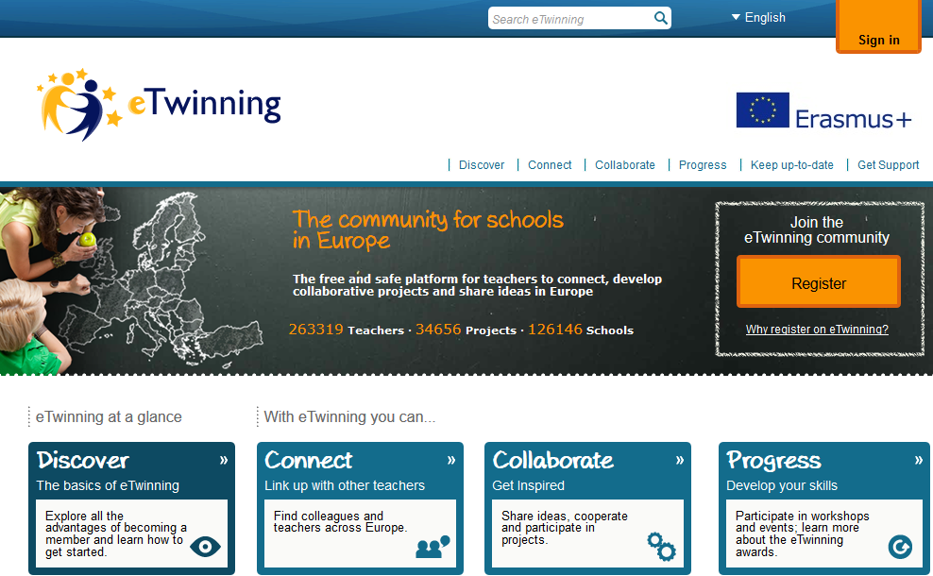
www.etwinning.net

Slide 19
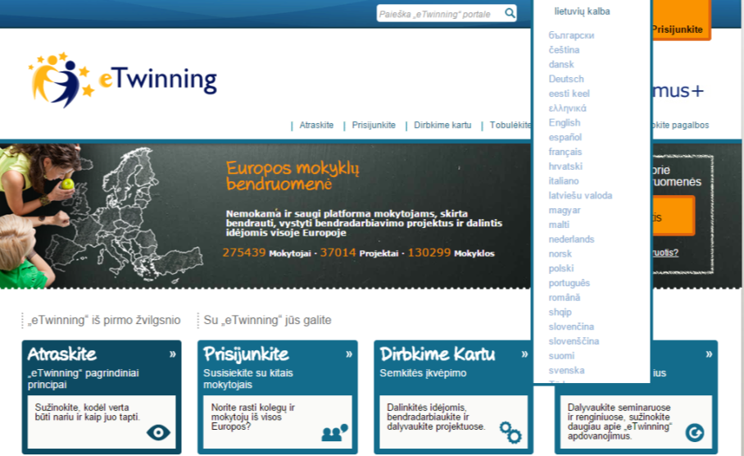
Portalas verčiamas į 26 kalbas

Slide 20
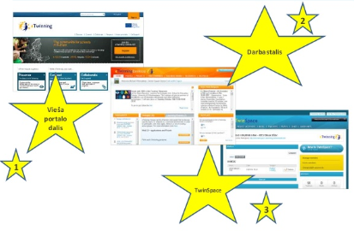
eTwinning portalą sudaro trys dalys

Slide 21
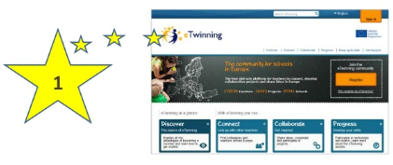
Viešas portalas
Visa portalo informacija prieinama neregistruotiems vartotojams.

Slide 22
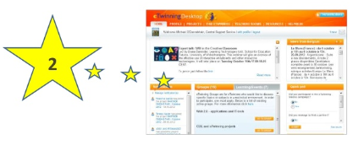
Darbastalio įrankiai
suteikiami užsiregistravusiam vartotojui

Slide 23
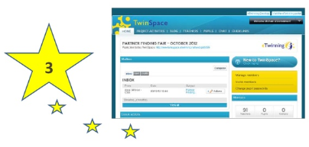
Projekto dalyvių įrankiai
Prieinami užregistravus projektą: erdvė prieinama tiek mokytojams, tiek mokiniams.

Slide 24
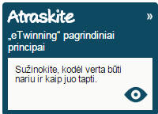
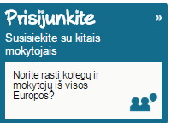
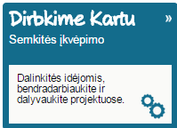
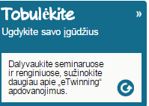
Portalo struktūra

Slide 25
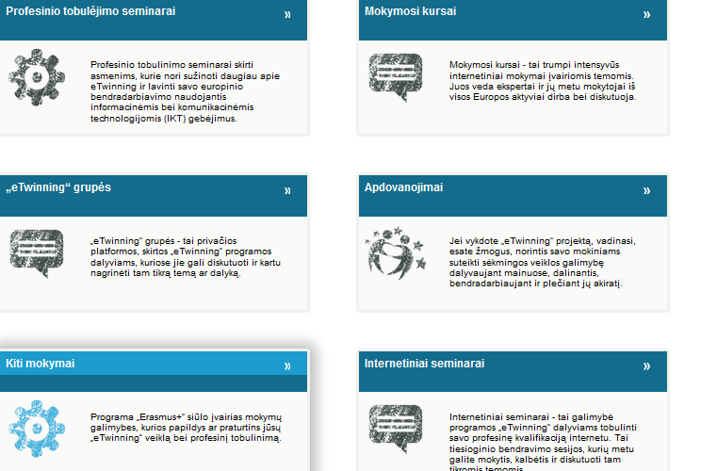
Profesinio tobulėjimo galimybės

Slide 26
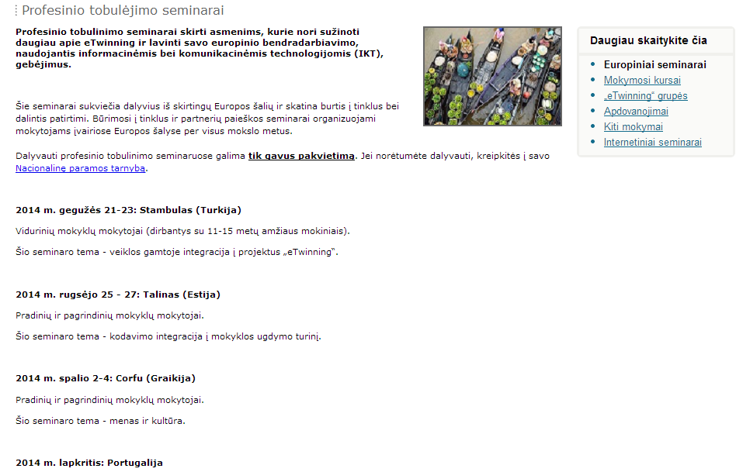

Slide 27
Akimirkos iš renginių
Renginys Vilniuje 2011 metais http://www.etwinning.lt/PDW/
Renginys Druskininkuose 2012 metais http://www.etwinning.lt/PDW2012/
„Skaityk idėjas“ – geroji kolegų patirtis

Slide 28
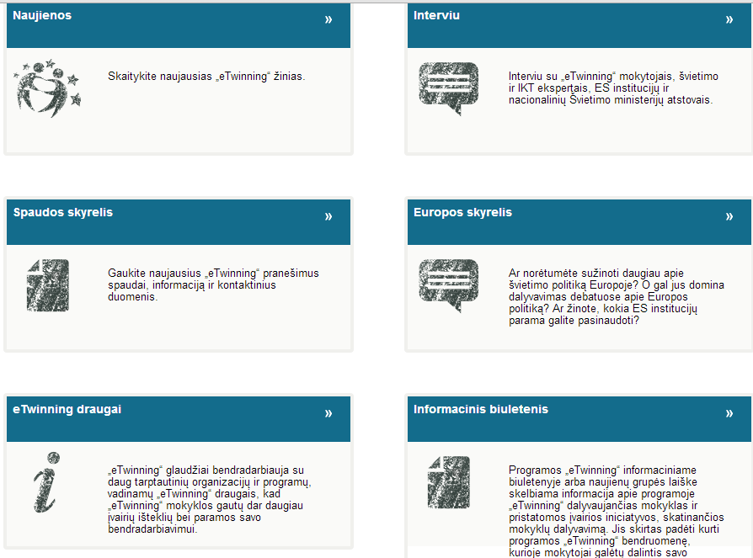
Sekite naujienas:

Slide 29
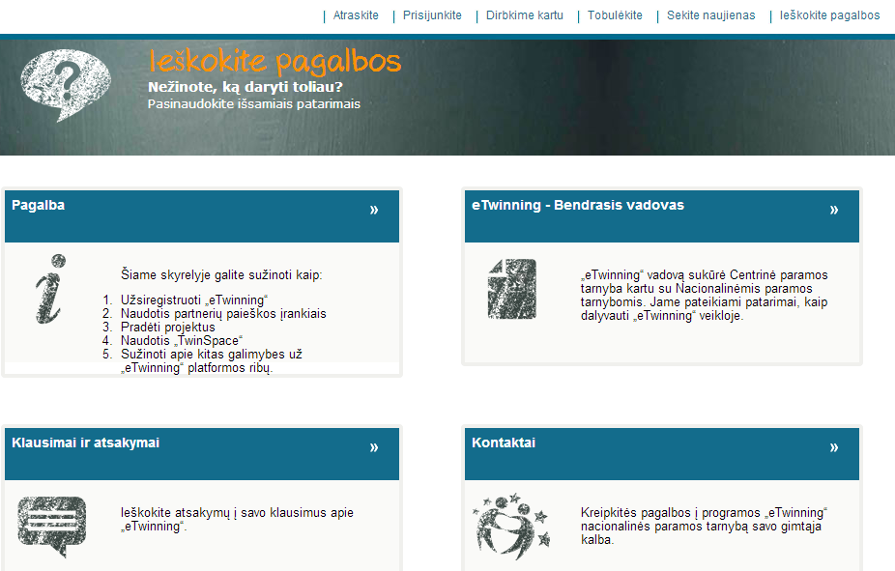
Pagalba mokytojui

Slide 30
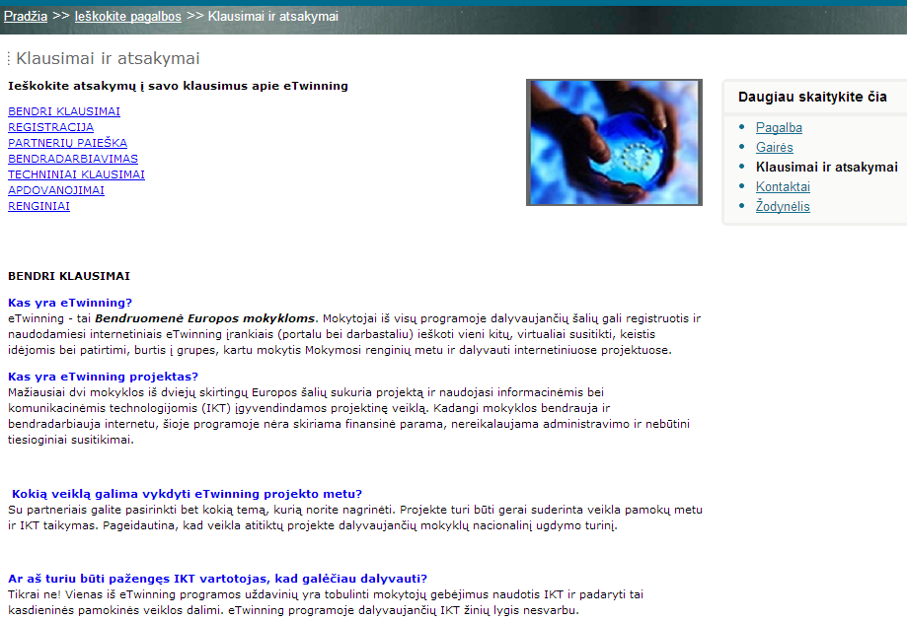
Klausimai ir atsakymai

Slide 31
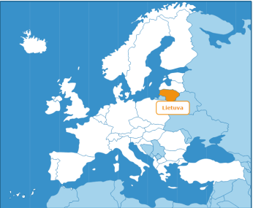
Kodėl verta registruotis?
Nemokama prieiga;
Saugi aplinka;
Bendradarbiavimo projektai;
Profesinio tobulinimosi galimybės;
Jokių dokumentų, ataskaitų.

Slide 32
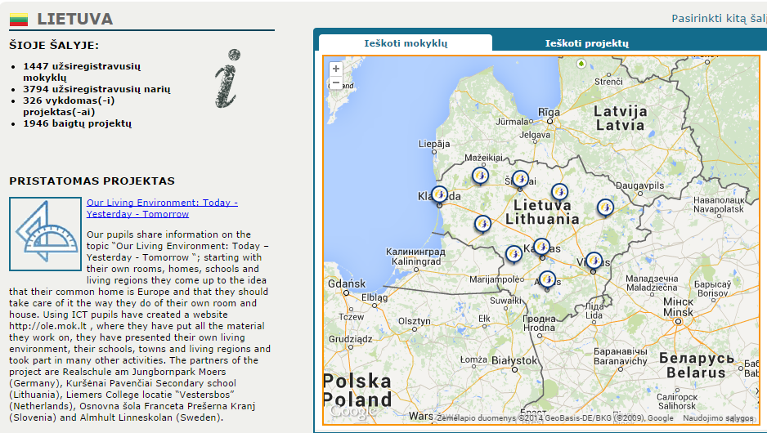
Programos dalyviai
Europoje:
249941 Mokytojai
33379 Projektai
122380 Mokyklos

Slide 33
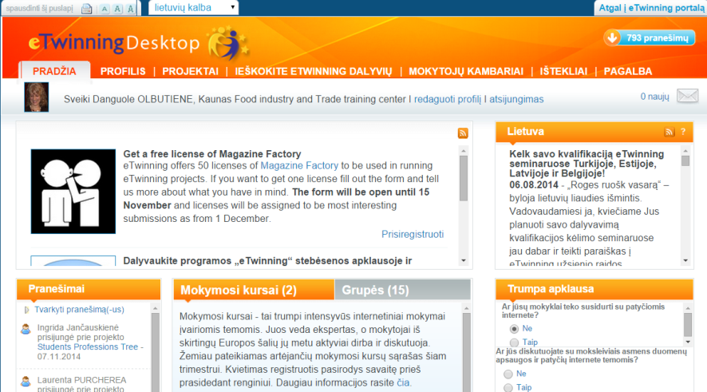
Mokytojo darbastalis

Slide 34
Darbastalio įrankių galimybės
Naujienas iš eTwinning bendruomenės
Profilį (galite redaguoti)
Partnerių paiešką (greita ir išplėstinė)
Mokytojų kambarius
Išteklius
Bendravimo priemones
Projektų registraciją

Slide 35
Projekto pažymėjimas

Slide 36
Projekto kokybės įvertinimas
Nacionalinis kokybės ženklelis (suteikia Nacionalinė paramos tarnyba NPT)
Europos kokybės ženklelis (suteikia Centrinė paramos tarnyba CSS)

Slide 37
Nacionalinis kokybės ženklelis
Jei manote, kad jūsų projektas nusipelnė papildomo pripažinimo, eTwinning darbalaukio skyrelyje „Ženkleliai“ galite užpildyti paraišką ženkleliui gauti.
Kokybės ženklelis - tai konkretus pripažinimas mokytojams ir mokykloms, kad jų eTwinning veikla pasiekė tam tikrą nacionalinį standartą.
Mokiniams tai paskatinimas už pastangas, o visai mokyklai-viešas pasiryžimo siekti kokybės bei atvirumo Europos bendradarbiavimo veikloje pripažinimas

Slide 38
Mokyklų paraiškas
Nacionaliniam kokybės ženkleliui gauti vertina šalies NPT. Lietuvoje ženkleliai teikiami ištisus metus.
Nacionaliniu kokybės ženkleliu apdovanojami projektai, kurie atitinka NPT nustatytus reikalavimus ir vertinimo kriterijus.
Su jais galima susipažinti www.etwinning .net

Slide 39
Europos kokybės ženklelis
Tai antrasis sėkmės rodmuo.
Jį teikia Centrinė paramos tarnyba (CPT) projektą įgyvendinančioms mokykloms, jei:
Jas Europos kokybės ženkleliui gauti rekomendavo bent dvi NPT atlikusios atranką;
Bent du jų partneriai jau yra gavę Nacionalinius kokybės ženklelius.

Slide 40
Projekto kokybės ženklelis

Slide 41
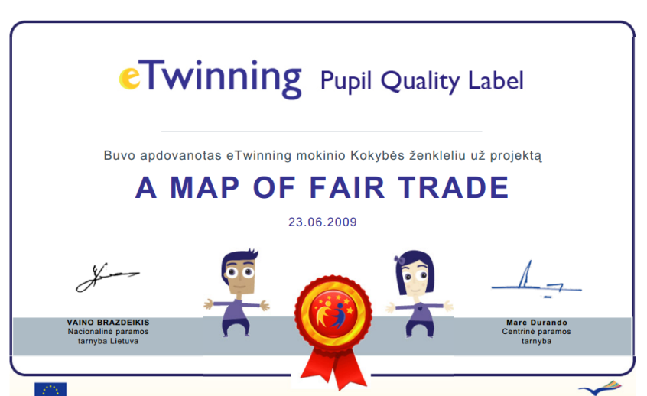
Projekto mokinio kokybės ženklelis

Slide 42
eTwinning apdovanojimai
Kartą per metus yra rengiami nacionaliniai ir Europos eTwinning konkursai, kurių tikslas- išrinkti ir apdovanoti geriausius mokyklų bendradarbiavimo projektus.
Jei sėkmingai įgyvendinote projektą, būtinai dalyvaukite konkursuose.
Informacija apie terminus skelbiama nacionalinėje eTwinning svetainėje skiltyje Naujienos arba jūsų darbalaukyje Nacionalinių naujienų skiltyje.

Slide 43
Nacionaliniai apdovanojimai
Skiriamos trys pagrindinės apdovanojimų kategorijos pagal dalyvavusių mokinių amžių:
4-11 metų
12-15 metų
16-19 metų
Nacionalinių apdovanojimų laimėtojai mokytojai ir mokiniai yra kviečiami į mokinių stovyklą, kuri kasmet organizuojama vis kita tema.

Slide 44
Europos lygmeniu
Organizuojamos kasmetinės konferencijos nugalėtojams išaiškinti.
Informacija apie terminus, kada teikiamos paraiškos, skelbiama programos eTwinning portalo www.etwinning.net pradžios tinklapyje, skyrelyje Apdovanojimai ir jūsų dabalaukyje.
Paraišką Nacionaliniams ir Europos eTwinning apdovanojimams gauti galima teikti tik vieną kartą, tačiau tęstiniai projektai, sukūrę naują pridėtinę vertę, NPT pritarus, gali teikti antrą kartą.

Slide 45
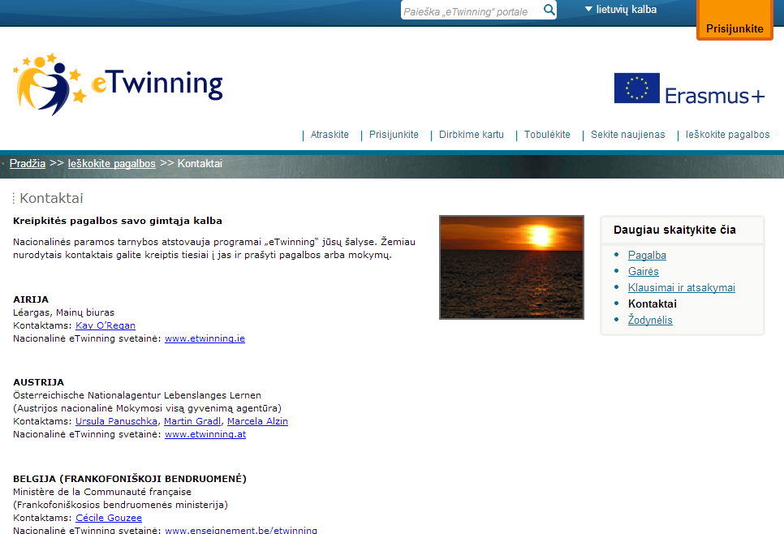
Kontaktai-> CSS

Slide 46
Nacionalinės paramos tarnybos/ NSS
Nacionalinis portalas
www.etwinning.lt
Nacionalinė paramos tarnyba/NSS

Slide 47
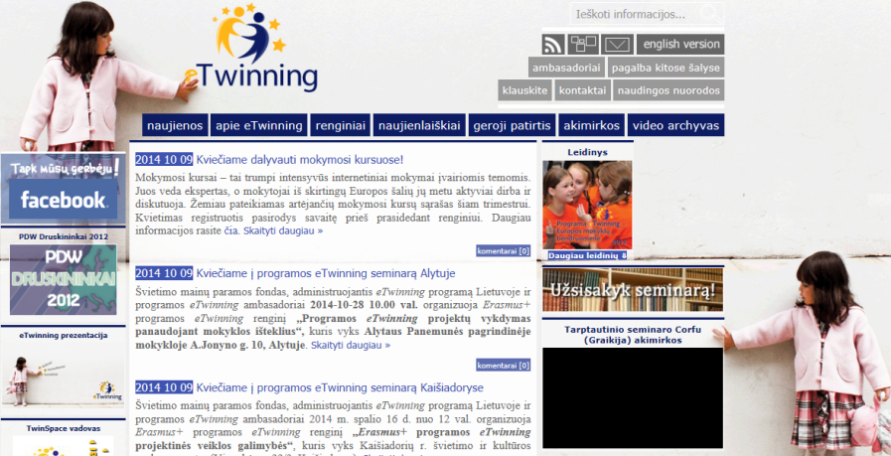
www.etwinning.lt

Slide 48
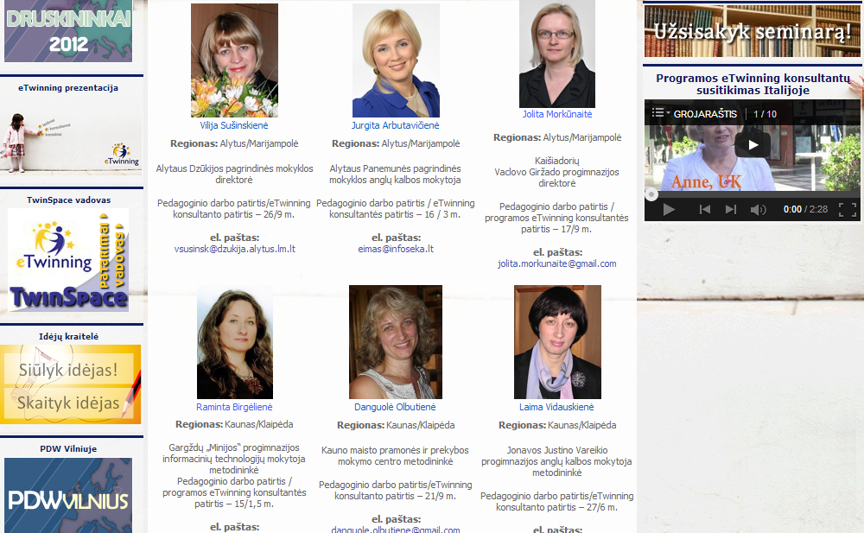
Konsultantai regionuose

Slide 49
Kiekvienas gali rasti savo motyvą dalyvauti šioje programoje Bendraukite, bendradarbiaukite ir dalinkitės eTwinning
www.etwinning.lt
www.etwinning.net

